Slide 1

PASTE
Parallelizing Tool Execution and LLM Generation for Low-Latency Agent Serving
Authoritative
Speculative
Yifan Sui et al. · arXiv:2603.18897
汇报人：张帅 ｜ Agent 动作投机 Survey ｜ 2026.08
自强 · 弘毅 · 求是 · 拓新
Notes:
PASTE 是一篇非常适合从算法过渡到系统的论文。它不只讨论怎么猜下一工具，还讨论提前执行后如何隔离、调度，以及工具变快后怎么避免 GPU 突然拥塞。

Slide 2
Agent Serving 的关键路径不只是 LLM，工具占 45%–57%
背景 / 核心问题
主要贡献
• LLM 生成 → 工具调用 → 等待 → LLM 恢复，语义依赖被实现成物理串行。
• Deep research、coding、AI4Science 中，工具执行占 E2E 延迟 45%–57%。
• 要隐藏 exposed tool time，必须在 LLM 尚未输出时得到具体 (tool, args)。
1
Pattern Analyzer
抽取重复控制流+隐式数据流，实例化未来调用。
2
Tool Scheduler
准入、隔离、确认/提升/丢弃，权威调用优先。
3
LLM–Tool Co-Scheduler
节奏化 returning sessions，不让工具侧收益变成 GPU 排队。
-43.5%
1.8×
平均任务时间
更低工具延迟
预测命中 ≠ E2E 一定变快；必须联合考虑工具与 LLM 两个资源域。
2
Notes:
这页用两个观察建立问题。第一，工具在关键路径上占比很高；第二，现有 Agent 虽然在语义上必须等上一步，但某些工具序列和参数来源是可预测的。PASTE 的贡献是把这个机会做成一个全栈系统。

Slide 3
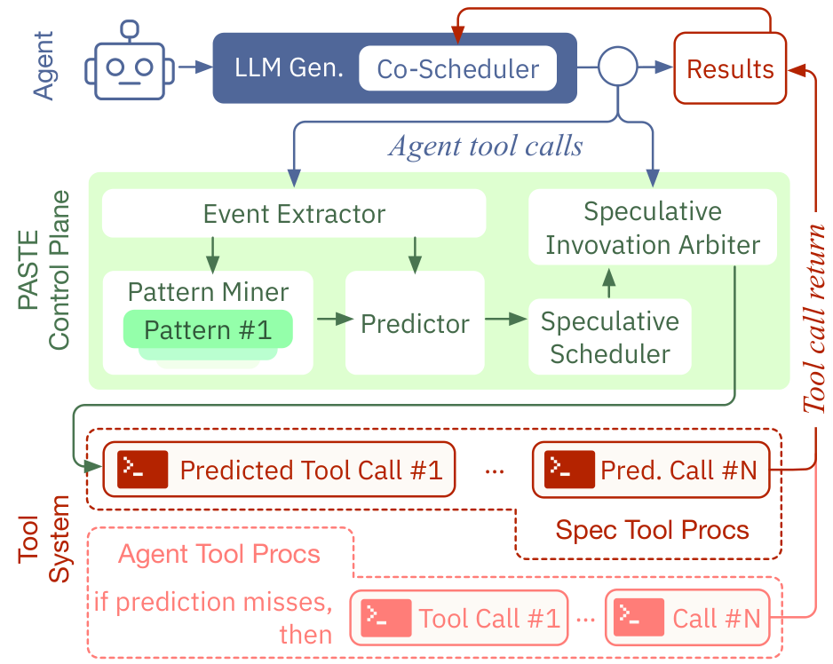
PASTE 不是单一预测器，而是三个闭环调度组件
1 Mining
历史 session 提取稳定工具转移和参数派生规则。
2 Instantiation
用当前上下文填充 pattern，得到具体 (tool,args)。
3 Speculation
选择性提前执行，结果先进隔离区。
4 Match
权威调用到达时规范化比较 name+args。
5 Pacing
论文原图：PASTE system overview
使用工具侧信号控制 session 返回 LLM 的节奏。
未确认结果对 Agent 不可见
3
Notes:
这张总图的阅读顺序是从预测、到工具侧执行、再到 LLM 侧恢复。最重要的无损约束是：Pattern Analyzer 只产生候选，预执行结果先隔离，只有权威调用完整命中后才进入 session。

Slide 4
从“经常这样做”到“现在可以提前执行”
1
控制流挖掘
2
数据流学习
3
在线实例化
4
调度器仲裁
Search → Visit
Edit → Test
Grep → FileEditor
下一工具参数来自上一输出或当前 session 字段。
只当所需输入已出现，才生成具体 tool+args。
多个 pattern 冲突时，按收益、置信度和资源准入。
Search("DSP paper") 已返回 URL → 从当前上下文抽取 URL → LLM 还在生成时预先执行 Visit(url)
4
Notes:
Pattern Analyzer 与用一个小模型直接猜调用不同。它的预测来源是历史轨迹的重复结构，并且一定要把参数来源解析出来，否则只知道下一个是 Visit 也无法执行。

Slide 5
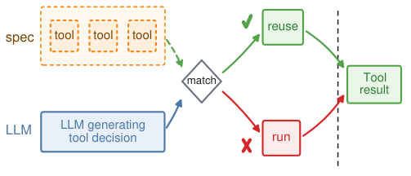
提前运行不等于提前提交：完整的投机生命周期
准入
预计可隐藏工具时间 > 调度与资源机会成本。
隔离
结果进 speculative store，不写 authoritative session state。
论文原图：speculative tool execution
严格匹配
工具名+规范化参数一致才能 reuse；同一运行 job 可 promote。
Candidate
Admitted
Running
Reuse
Promote
Discard
安全：优先只读 / 幂等 / 可隔离工具；有副作用工具需显式策略、sandbox 或非变更版本。
5
Notes:
这页要强调提前执行和提前提交是两件事。无损性依赖隔离，并且权威调用拥有资源优先级。Promote 是一个很实用的状态：真实调用到来时，同一投机 job 正在跑，不用重新发起。

Slide 6
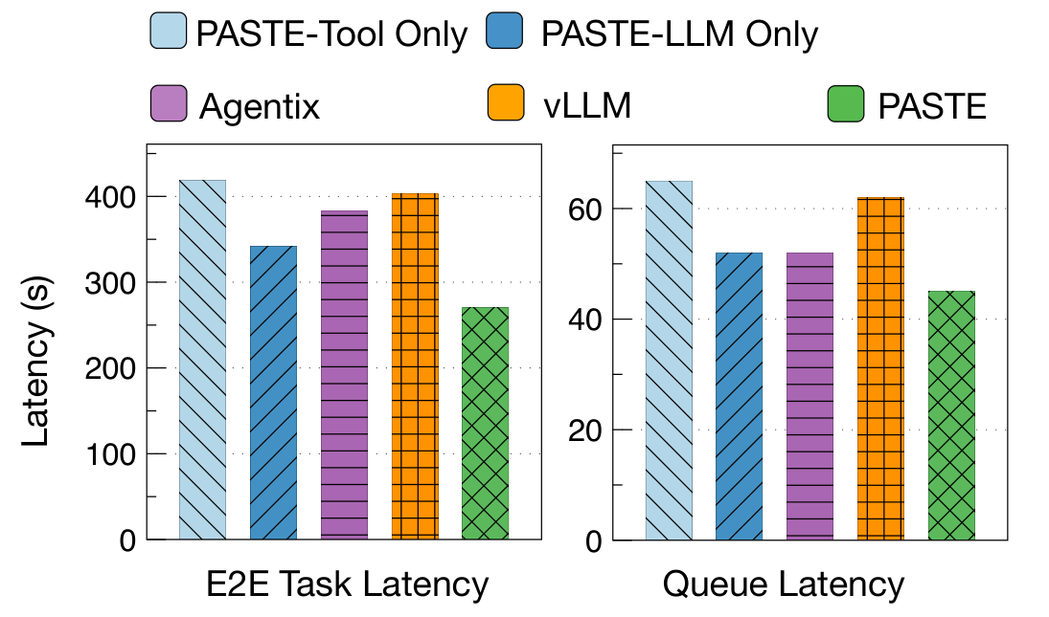
工具侧变快后，为什么 E2E 反而可能变慢？
工具更早完成
Returning sessions 突然增加
GPU/KV 压力上升
Queueing 抵消收益
LLM–Tool Co-Scheduler
• 观测工具完成、reuse/promotion 和已隐藏时间。
• 联合观测 active requests、decode batch、context/KV pressure。
• GPU 过载时限制同时恢复数；利用不足时快速放行。
• 目标：将工具侧 overlap 真正转化为 task E2E 收益。
论文消融：Tool-only / LLM-only / Full PASTE
Tool-only 不是完整解法；Agent Serving 的目标是跨 LLM 与 Tool 两个资源域的 task E2E。
6
Notes:
这是 PASTE 最有系统味道的一页。工具更早返回会让大量会话更集中地进入 GPU，如果不做 pacing，可能工具时间减少但 LLM 排队上升。因此应用层预测必须与 serving 调度协同。

Slide 7
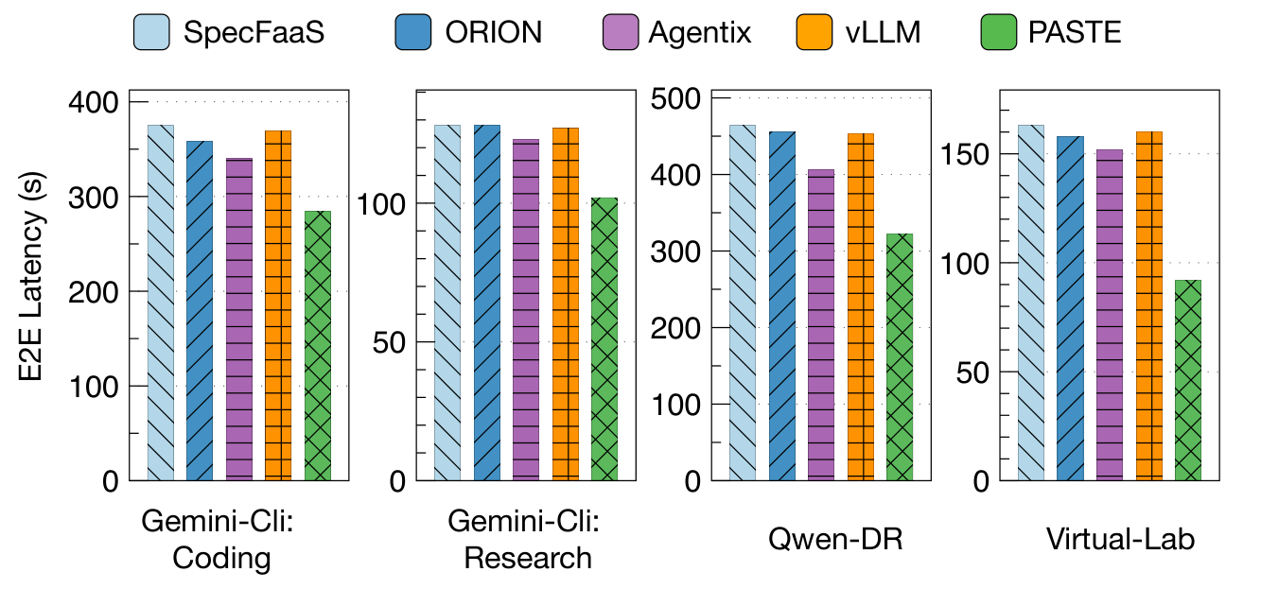
全栈协同才能把工具侧 overlap 转化为 E2E 收益
E2E latency vs. serving baselines
Tool-only / LLM-only / Full PASTE
-43.5%
-55.4%
1.8×
Tool-only：LLM queue 65s / E2E 419s
Full PASTE：45s / 270s
平均 E2E（最多）
p99（最多）
工具延迟改善
7
Notes:
PASTE 在 deep research、coding 和 scientific-agent 工作负载上与 vLLM、Agentix、ORION 和 SpecFaaS 比较。最值得讲的不是单一平均数字，而是消融证明 Tool-only 会把瓶颈挪到 GPU 队列，只有完整 PASTE 同时改善两侧。

Slide 8
PASTE 把“动作投机”推进为“Agent Serving 全栈并行化”
三句话带走
01
02
03
预测来源：重复轨迹中的控制流+数据流，不额外调用 LLM。
无损核心：观测式预测、结果隔离、权威优先、严格 name+args。
系统核心：工具侧提前执行必须与 LLM 侧 pacing 一起设计。
适用边界 / 限制
Survey 技术链中的位置
• 依赖重复 Agent 轨迹和可从已知上下文提取的具体参数。
• 低频工具、开放参数和长尾 pattern 收益有限。
• 不可撤销的外部副作用工具不能直接投机执行。
Speculative Actions
通用执行语义
↓
PASTE
预测 + 工具执行 + 全栈调度
8
Notes:
PASTE 在 Survey 中的价值是它告诉我们：动作投机不是只把一个小模型接在 Agent 旁边。真实部署需要参数实例化、工具隔离和跨资源域调度。它的主要边界则是对重复 pattern 和可安全提前执行工具的依赖。

